Slide 1
















Sample images

Slide 2
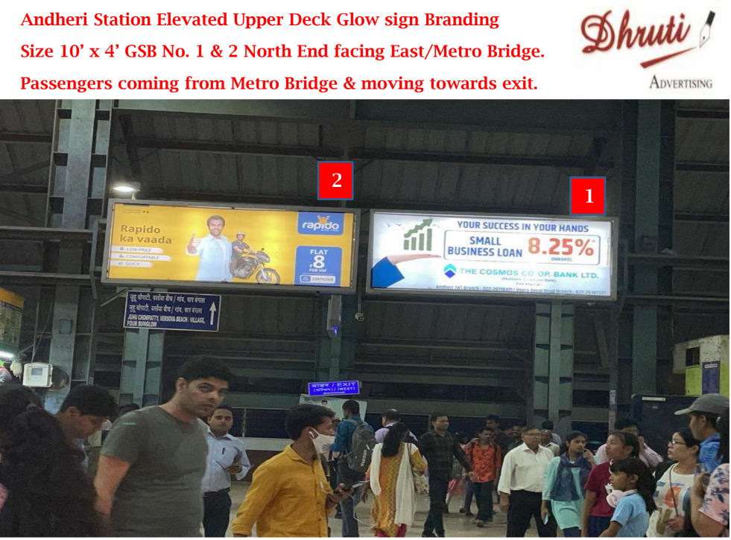
http://www.themediaant.com/

Slide 3
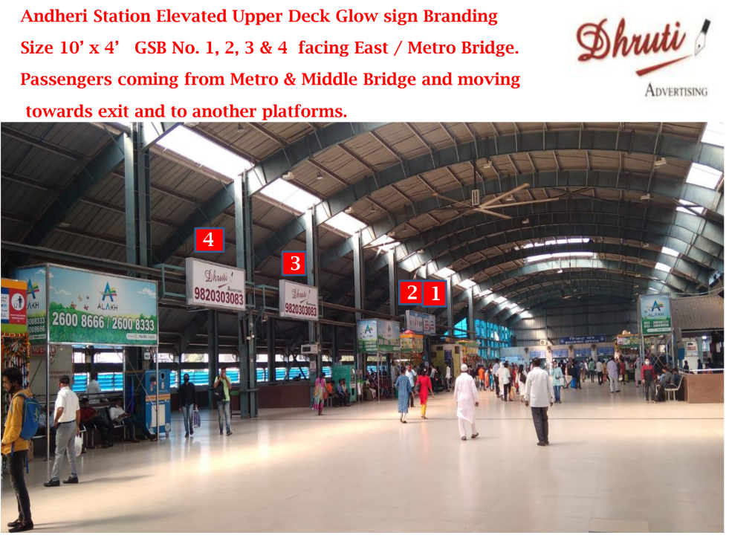
http://www.themediaant.com/

Slide 4
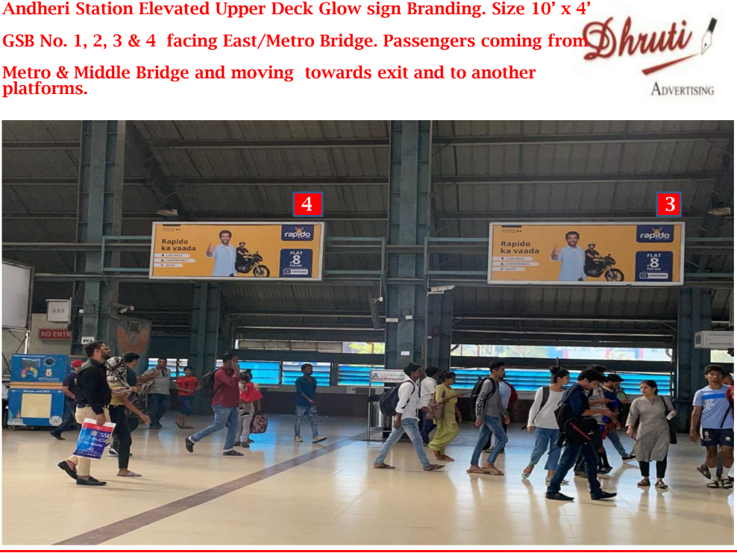
http://www.themediaant.com/

Slide 5
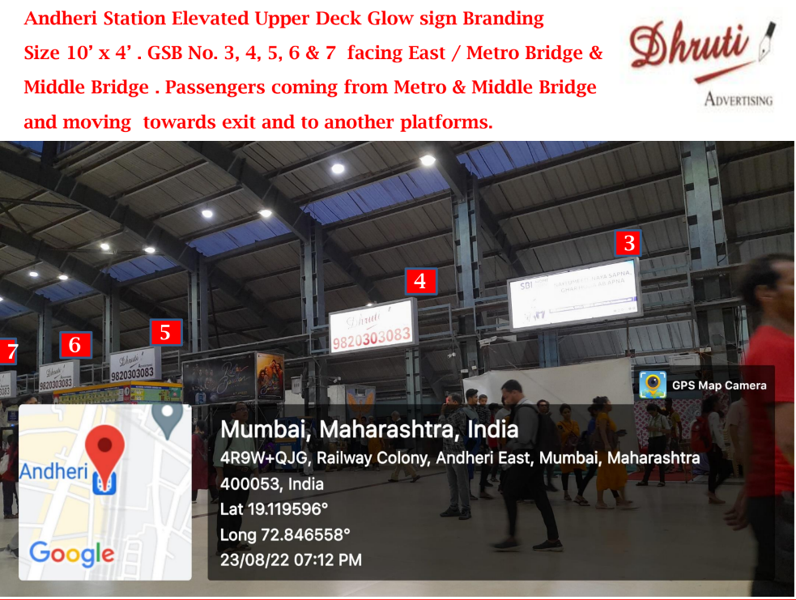
http://www.themediaant.com/

Slide 6
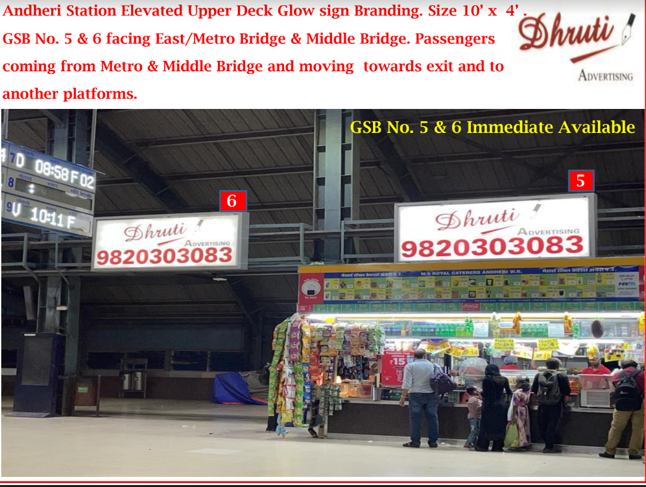
http://www.themediaant.com/

Slide 7
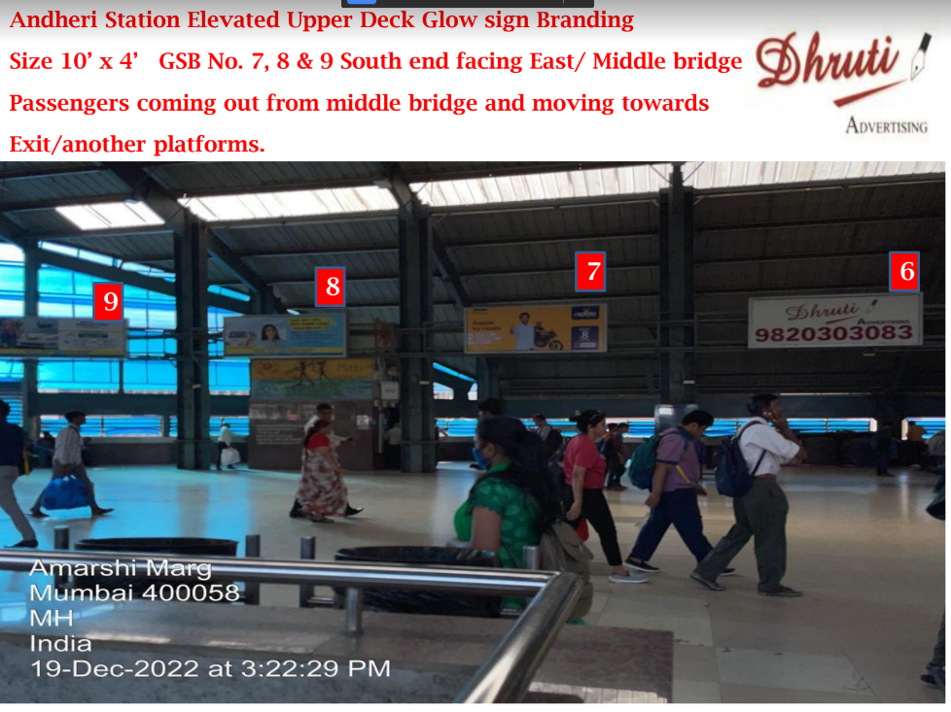
http://www.themediaant.com/

Slide 8
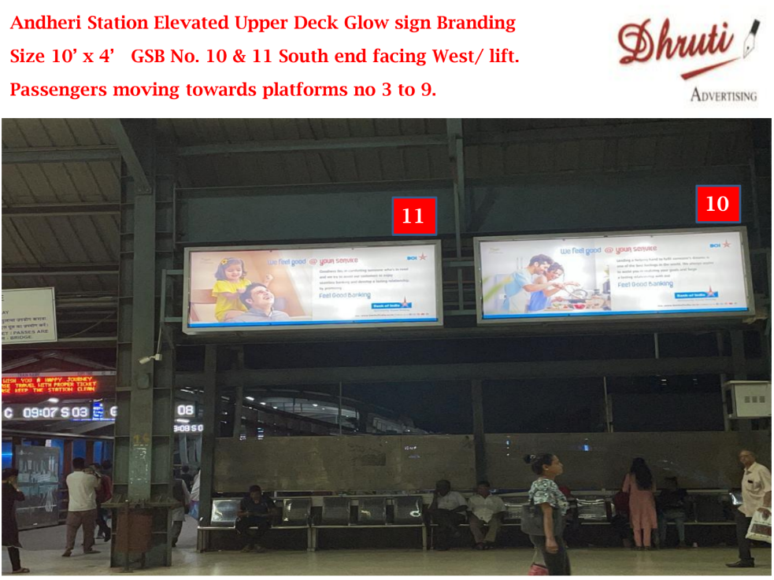
http://www.themediaant.com/

Slide 9
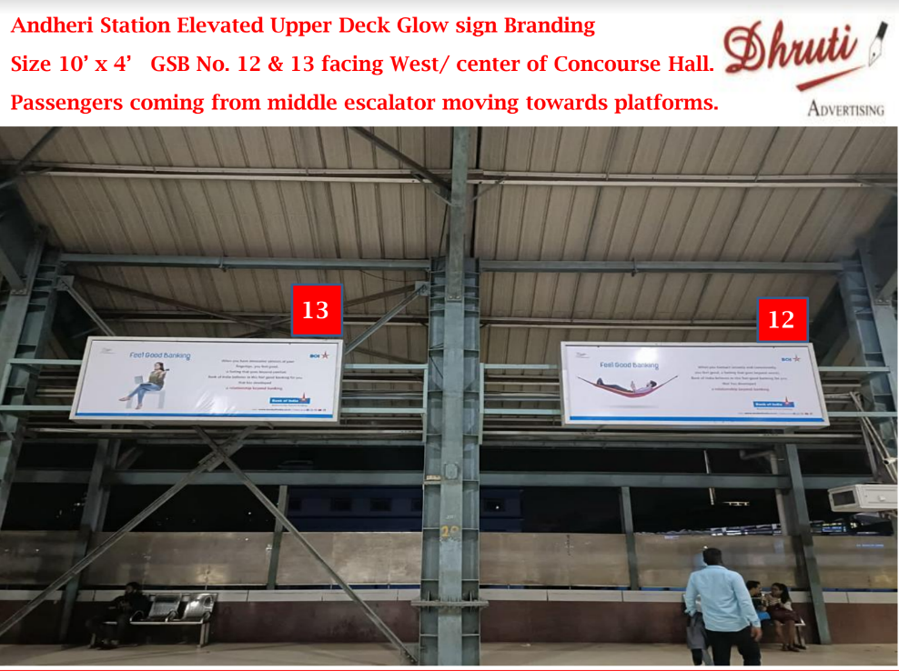
http://www.themediaant.com/

Slide 10
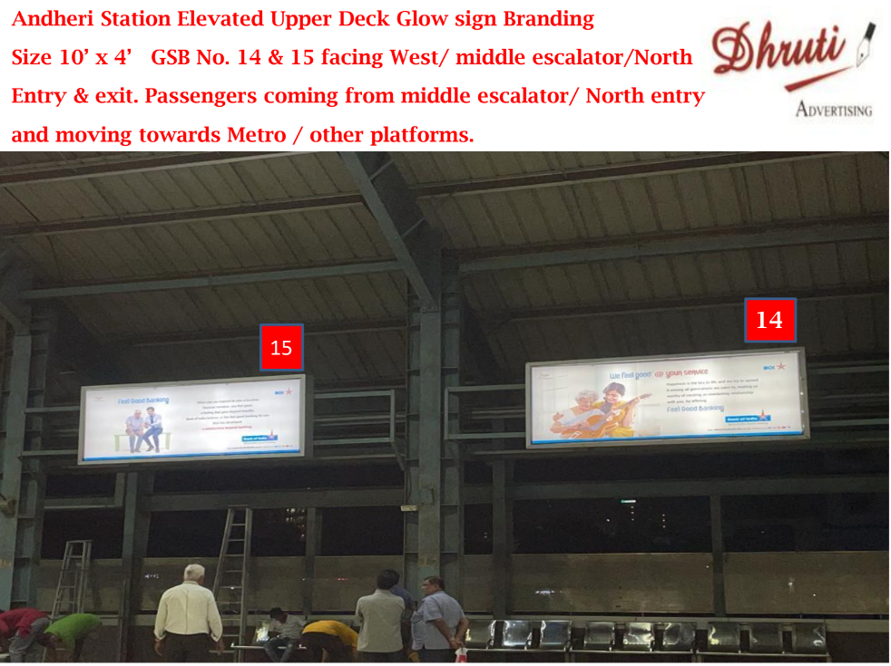
http://www.themediaant.com/

Slide 11
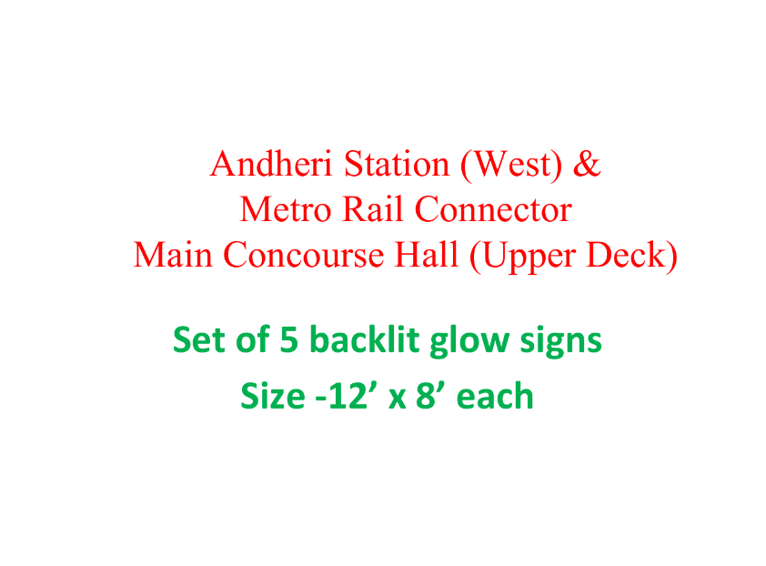
http://www.themediaant.com/

Slide 12
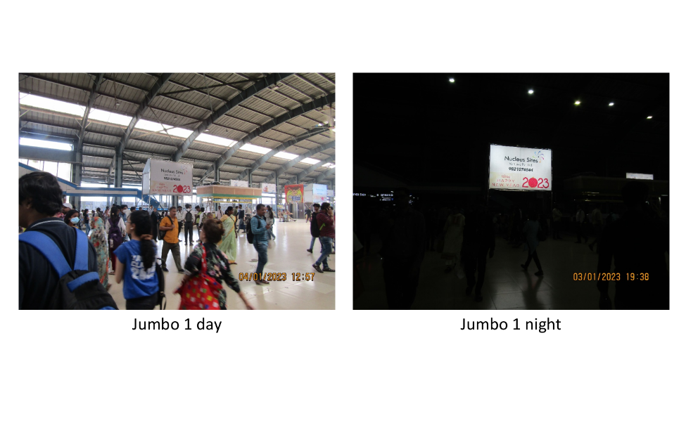
http://www.themediaant.com/

Slide 13
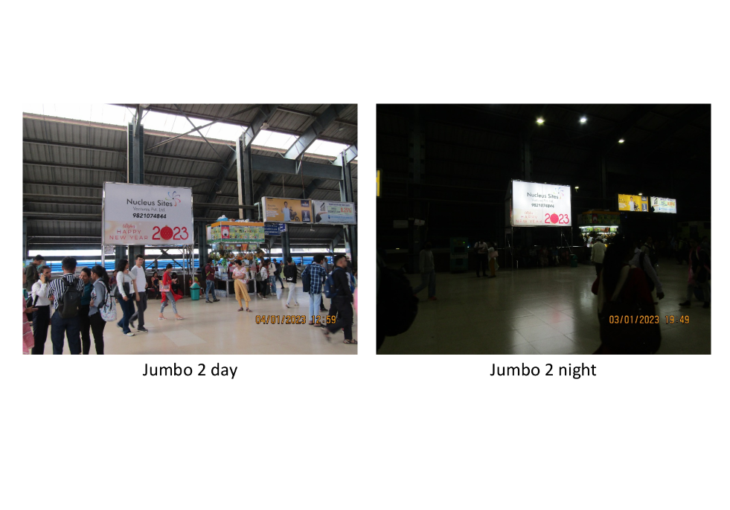
http://www.themediaant.com/

Slide 14
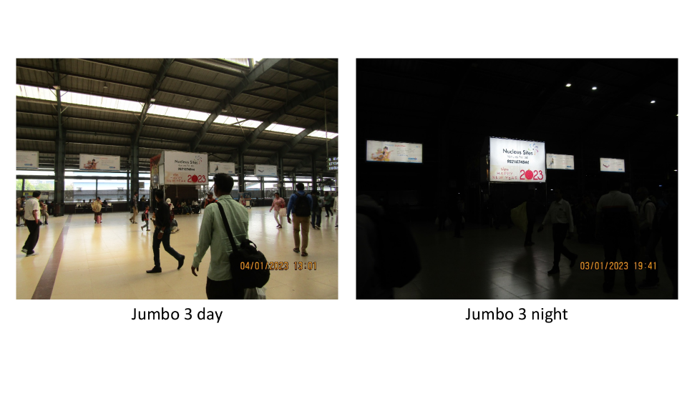
http://www.themediaant.com/

Slide 15
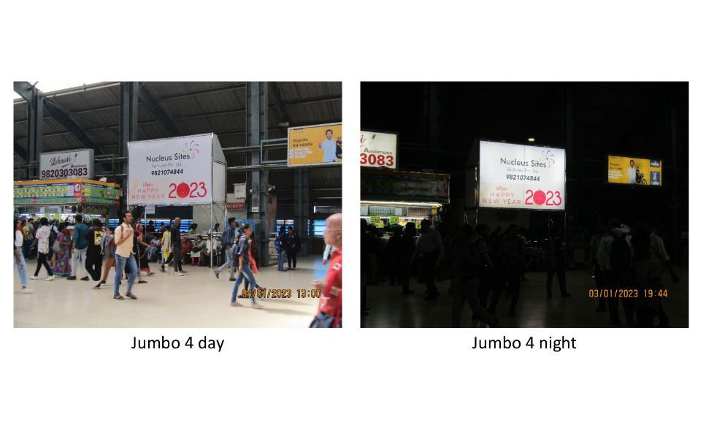
http://www.themediaant.com/

Slide 16
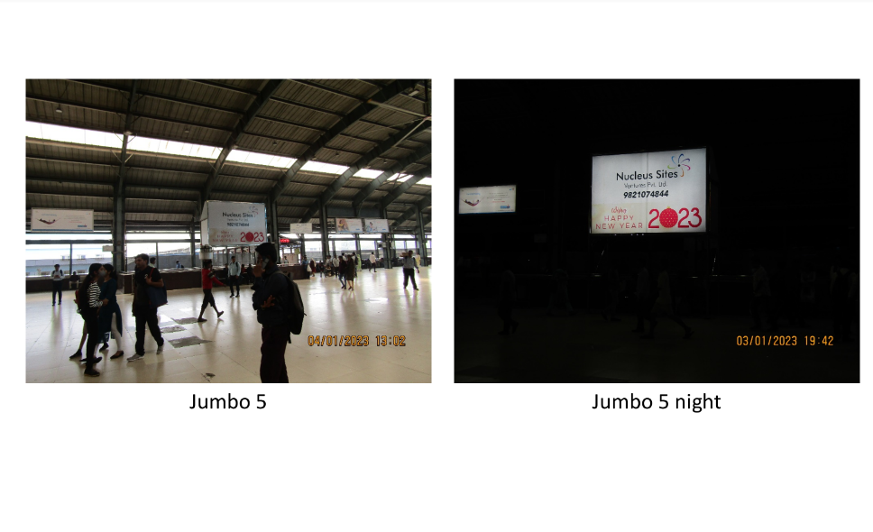
http://www.themediaant.com/

Slide 17
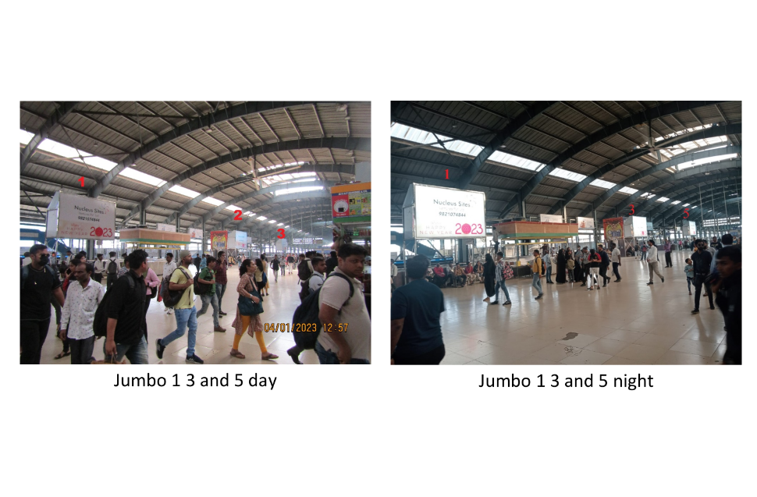
http://www.themediaant.com/

Slide 18
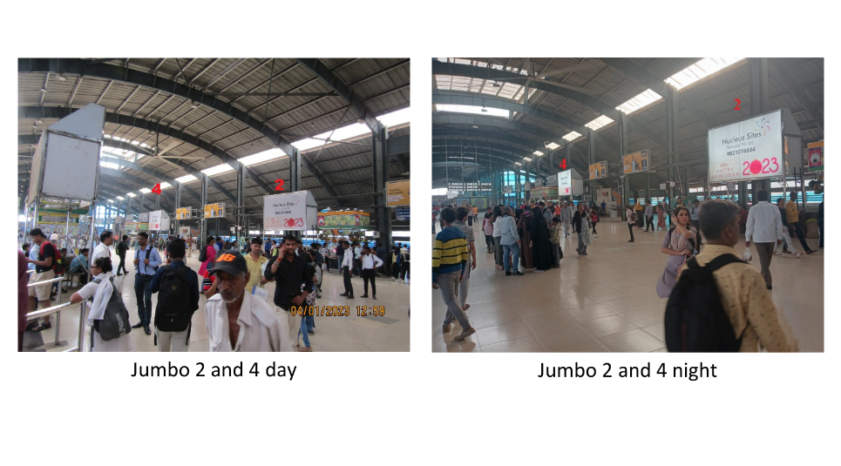
http://www.themediaant.com/

Slide 19
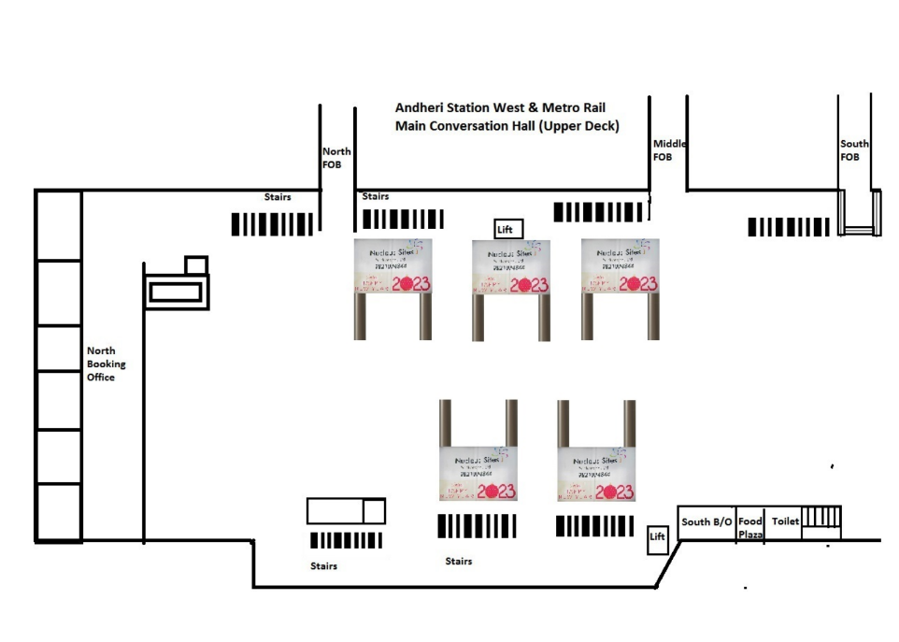
http://www.themediaant.com/

Slide 20











Thank You

